Slide 1
Afa Försäkrings skadestatistik
Vid sidan om IA-systemet
Anna Weigelt, chef Analysavdelningen

Slide 2
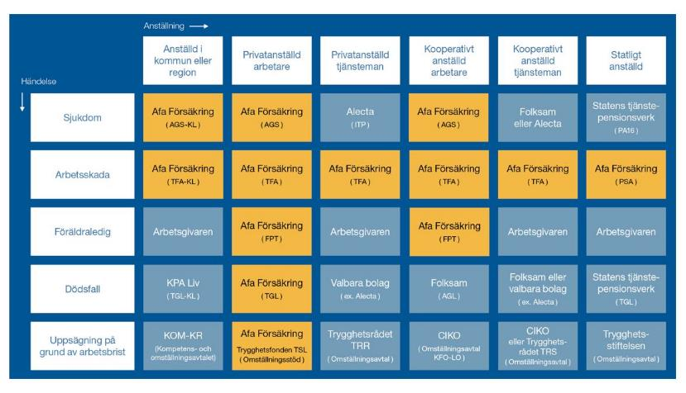
Kollektivavtalade förmåner inom olika avtalsområden
Notes:
Det finns flera försäkringsbolag som arbetar med kollektivavtalade försäkringar. Det skiljer en del beroende på sektor och typ av försäkring. Den här bilden försöker ge en översikt över hela skyddet. De orangefärgade rutorna är områden där vi arbetar.
Afa Försäkring finns representerade på hela arbetsmarknaden och särskilt bland privatanställda arbetare och inom arbetsskador där vi har hela arbetsmarknaden.

Slide 3
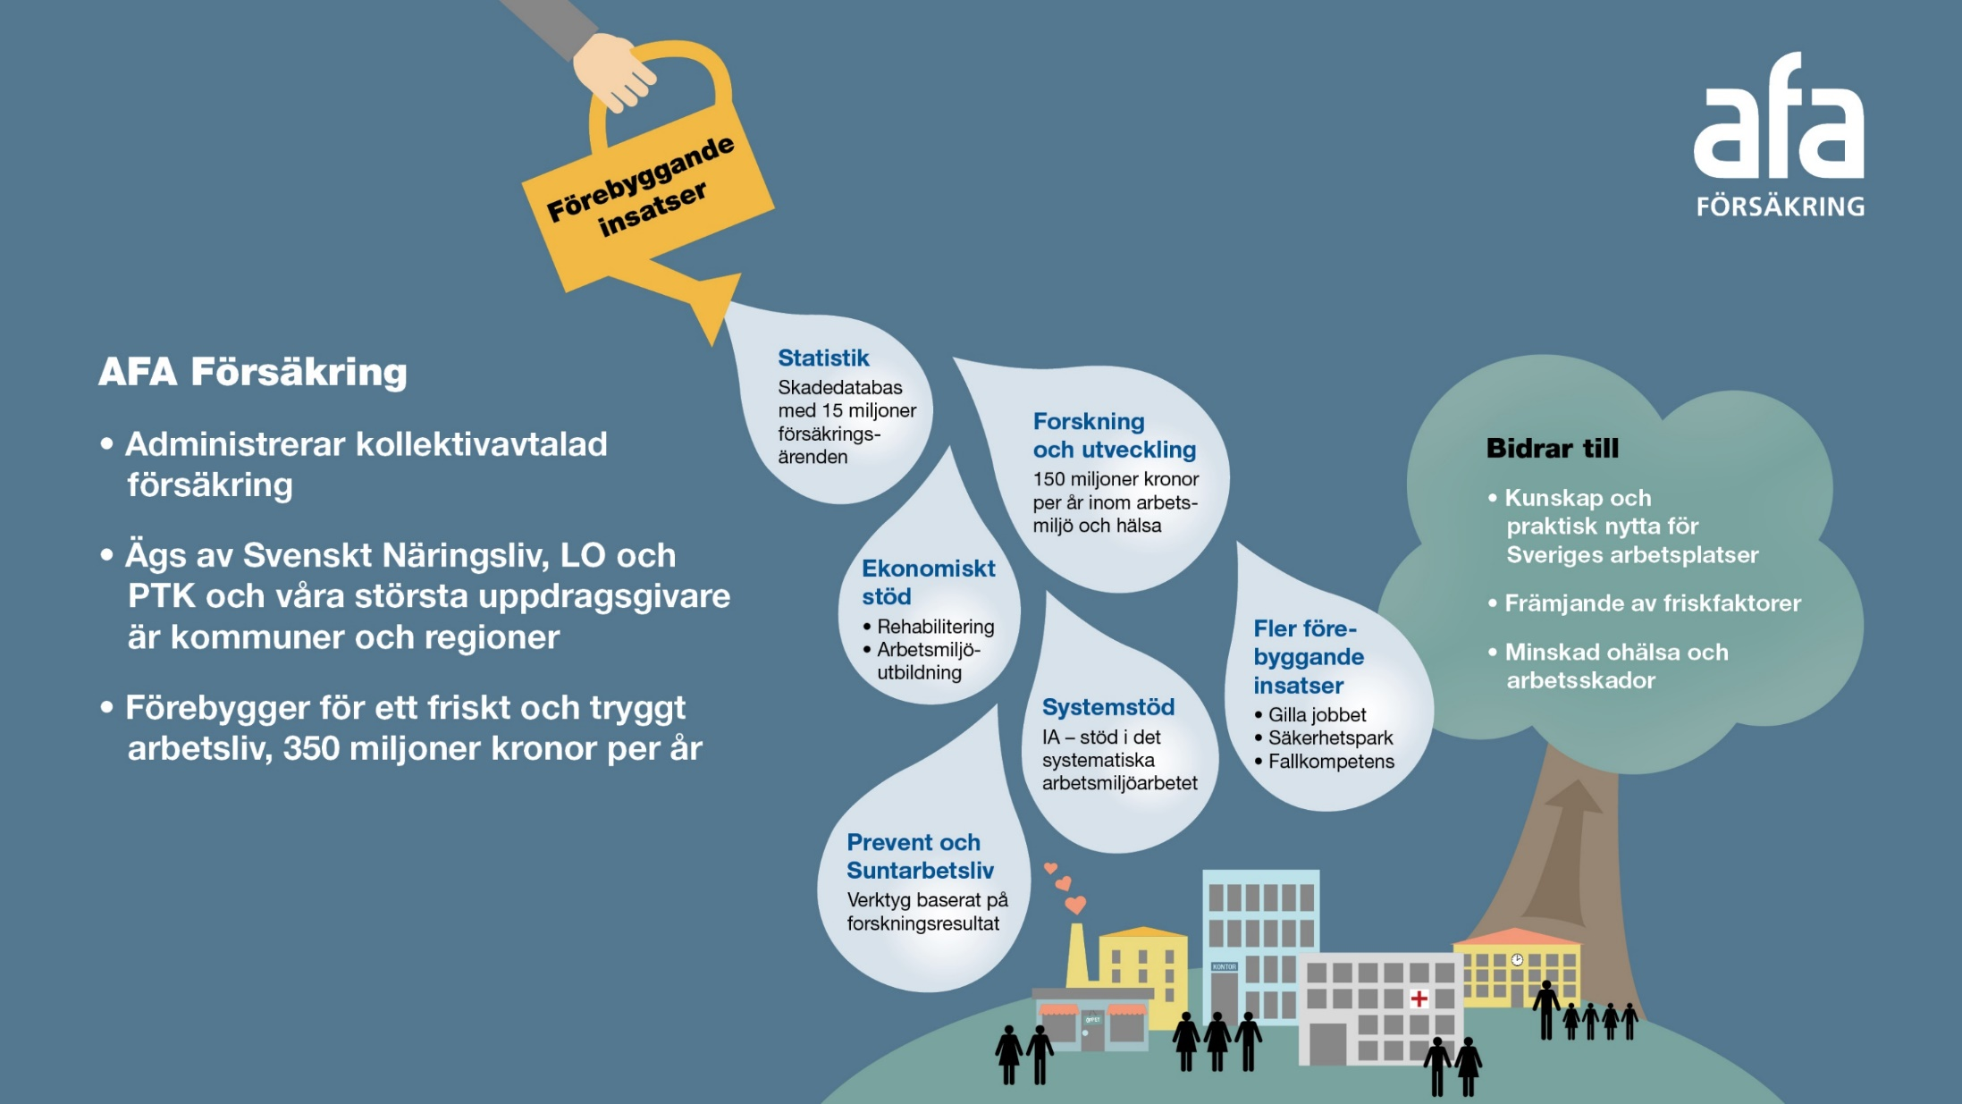

Slide 4
Afa försäkrings offentliga statistik
Innehåller huvudsakligen statistik från arbetsskadeförsäkringen och sjukförsäkringen
Tillgänglig för alla
Möjligt att prenumerera på statistikrapporter
https://www.afaforsakring.se/statistikrapporter
Möjlighet att ta del av inspelade seminarier
Seminarier 2022 - Afa Försäkring (afaforsakring.se)

Slide 5
Vanligaste orsakerna till allvarliga arbetsolyckor 2018-2019
Notes:
Vad är det då som ligger bakom de allvarliga arbetsolyckorna?
För varje olycksfall, en beskrivning av händelseförloppet/ hur olyckan gick till -> kategorisera olyckorna
Det finns många orsaker och många kategorier. Några fåtal orsaker står för de flesta olyckor. Det är de vi ska fokusera på nu.
Diagrammet visar de vanligaste orsakerna till allvarliga arbetsolycksfall uppdelat på kön.
Blå staplarna visar antalet olyckor för män och orange för kvinnor.
Den absolut vanligaste orsaken: Ramla ute (12%).
Alla fallolyckor står tillsammans för 1/3 av alla allvarliga arbetsolyckor.
Fallolyckor: ramla ute, ramla inne, fall från höjd, fall i trappa, stege, ramla oklart inne/ute.
Fallolyckorna är ganska jämt fördelade mellan könen, dvs står för ungefär lika många olyckor var.
Kvinnor: vanligare att man ramlar i samma nivå, dvs ramla ute, ramla inne.
Män: vanligare med fall från höjd eller från stege.
Näst vanligaste kategorin: Lasta, lossa, bära eller flytta (7%). Olyckorna kan t.ex. bero på att man halkar i samband med lyft eller slinter och tappa föremål. Vanligt bland metall- och övrigt industriellt arbete och yrkesförare. Förra hösten tittade vi närmare på kategorin och tog fram en kortare statistikrapport om den. Finns på vår hemsida.
Andra vanliga kategorier är:
Olyckor med maskin och verktyg. Inträffar i mansdominerade yrkesgrupper, främst inom i byggbranschen.
Även hot och våld är en vanlig orsak till allvarliga arbetsolyckor. Vanligare bland kvinnor eftersom dessa händelser oftare inträffar i kvinnodominerade yrkesgrupper, så som inom handeln eller vården.

Slide 6
Endast arbetsmarknadens parter och forskare kan beställa specialutsökningar ur databasen.

Slide 7
Tack för att ni lyssnade
anna.weigelt@afaforsakring.se

